Slide 1



دانشگاه فنی و حرفه ای
دانشکده فنی انقلاب اسلامی
مقاومت مصالح2
(جلسه اول)
انتقالات تنش و کرنش و دایره مور

Slide 2
طرح درس
هدف کلي درس:
دانشجو پس از پايان اين دوره توانايي رسم نمودارهای نيروی برشي، گشتاور خمشي و تعيين خيز و شيب تيرها را با استفاده از روشهای مختلف خواهد داشت.
مباحث درس:
عناوين اصلي که در اين درس لحاظ مي‌گردند عبارتند از:
انتقال تنش و کرنش
دايره مور و تنش‌های اصلي
رسم دياگرام‌های نيروی برشي و گشتاور خمشي
تعيين شيب و خيز با استفاده از قضايای گشتاور سطح
تعيين شيب و خيز تير با استفاده از روش انرژي
تعيين بار بحراني ستون‌ها
اصل کار مجازي

Slide 3
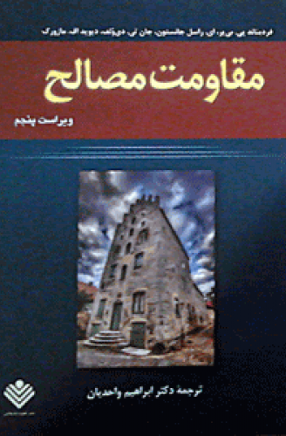
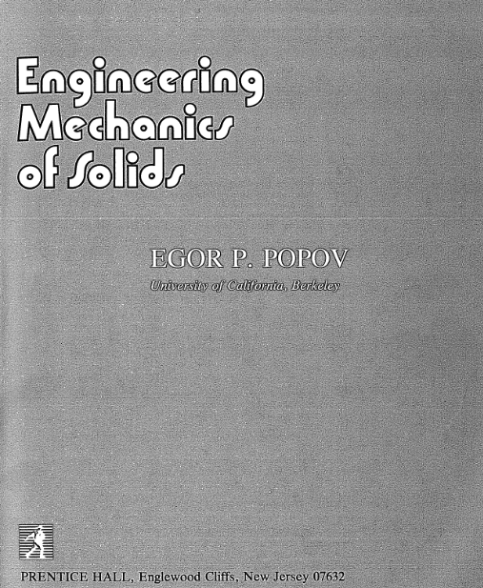
مراجع
Mechanics of Materials, Ferdinand Pierre Beer_ E. Russell Johnston_ John T. Dewolf, McGraw-Hill, 6th Edition, 2012
Engineering Mechanics of Solids, Egor P. Popov, Prentice hall, 2nd Edition, 1998
3- مقاومت مصالح، بیر و جانستون، ترجمه دکتر ابراهیم واحدیان، ویرایش پنجم

Slide 4
ارزیابی
1- | حضور: | 5 | امتياز ارفاقی
2- | تمرینات: | 15 | امتياز اصلی
3 | امتحان ميان‌ترم: | 25 | امتياز اصلی
4- | امتحان پايان‌ترم: | 60 | امتياز اصلی
جمع |  | 105 | امتياز

Slide 5
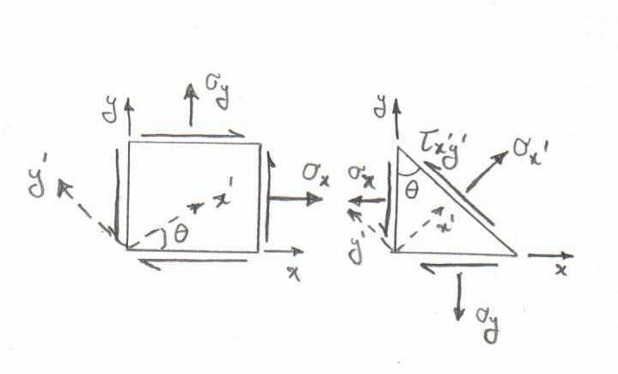
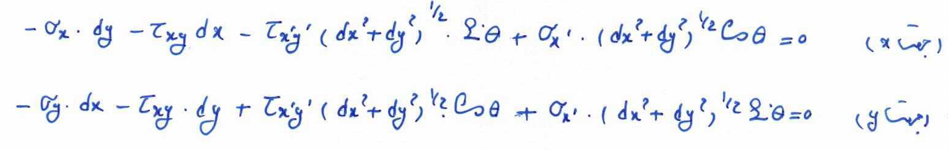
انتقال تنش
با نوشتن معادلات تعادل در جهات x و y برای المان برش خورده:

Slide 6
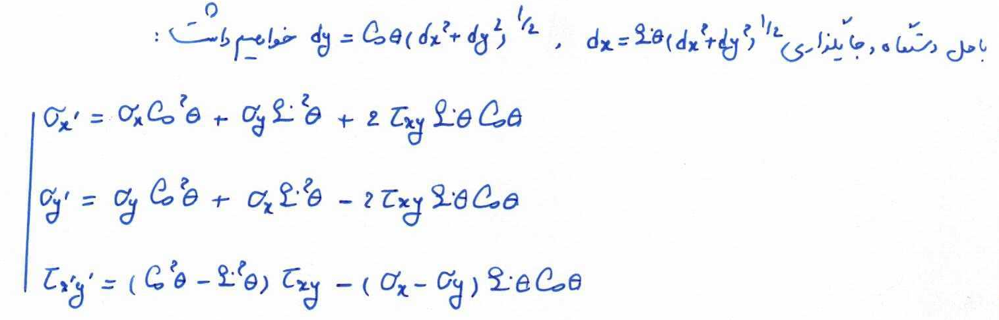
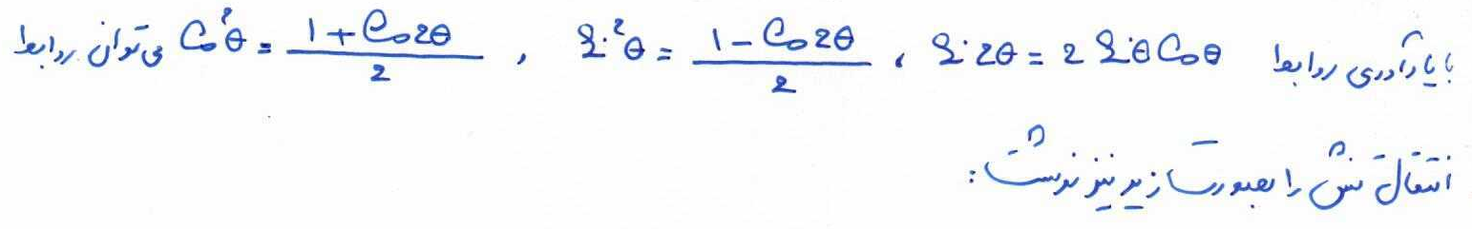
انتقال تنش

Slide 7
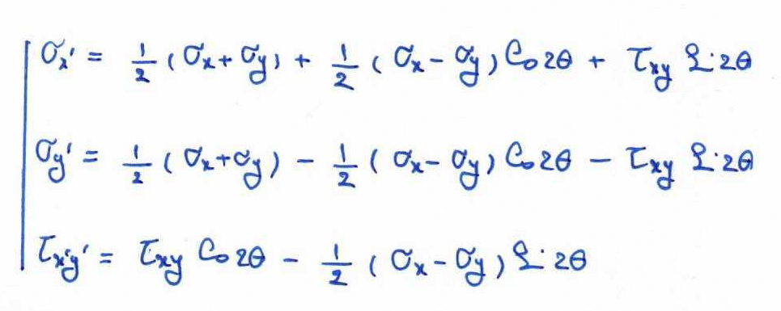
انتقال تنش

Slide 8
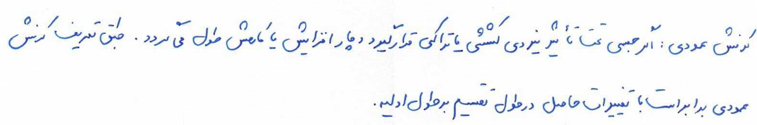
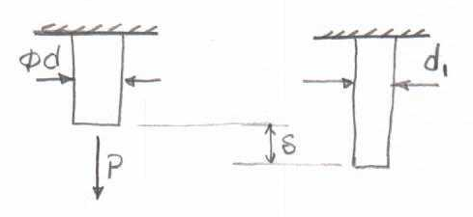
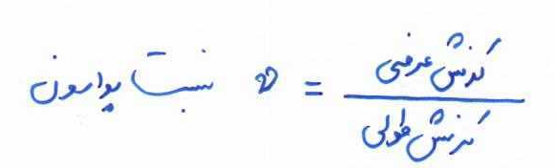
انتقال کرنش
کرنش بر دو نوع است: 1- کرنش مستقیم یا عمودی
2- کرنش برشی
کرنش عمودی نیز بر دو نوع است: 1- کرنش طولی
2- کرنش عرضی

Slide 9
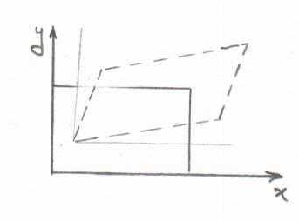
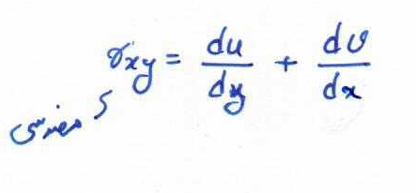
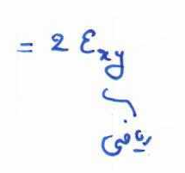
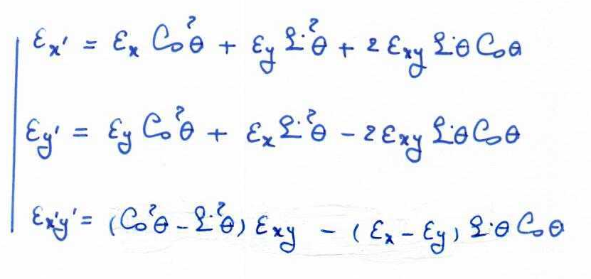
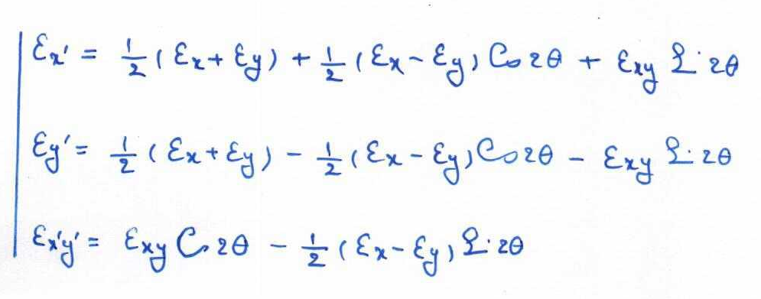
انتقال کرنش
کرنش برشی:

Slide 10
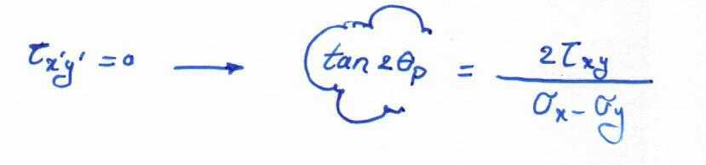
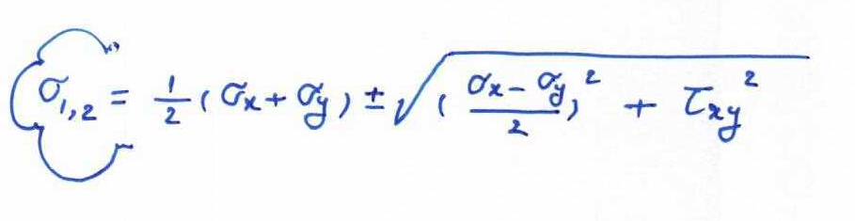
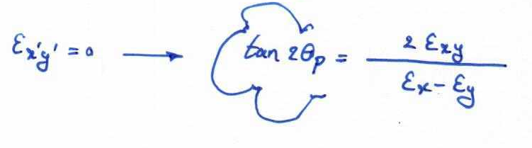
تنش ها و محورهای اصلی
صفحه ای که در آن تنش برشی صفر است، صفحه تنش های اصلی و محورهای مربوطه را محورهای اصلی می نامند.
با جایگذاری در روابط تنش، خواهیم داشت:
راه دیگر بدست آوردن صفحات اصلی:
از آنجا که تنش برشی در صفحات اصلی صفر است، لذا کرنش برشی نیز صفر است بنابراین:

Slide 11
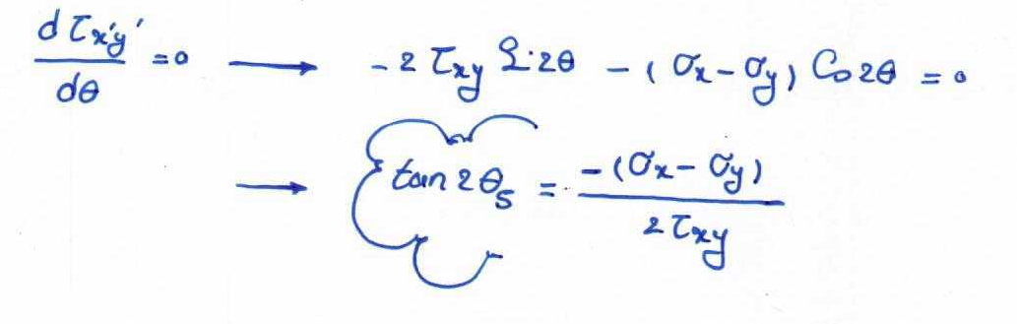
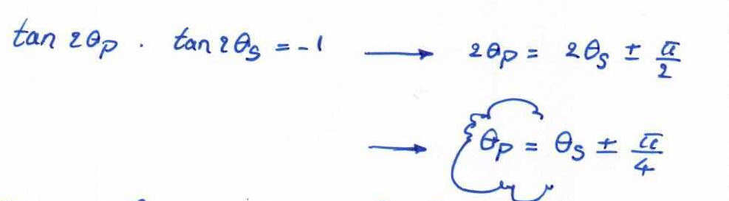
تنش ها و محورهای اصلی
صفحه ماکزیمم تنش برشی:
برای بدست آوردن صفحه ای که در آن تنش برشی ماکزیمم باشد، می توان به صورت زیر عمل نمود:
توجه داشته باشید که:

Slide 12
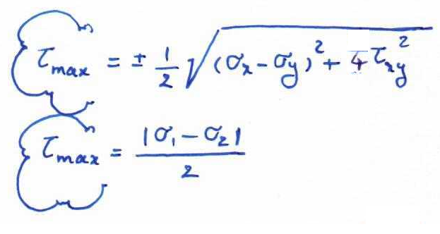
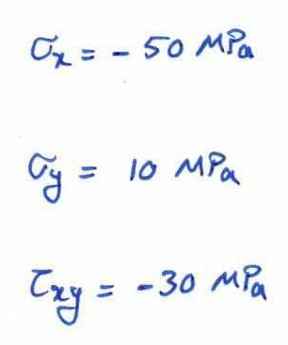
تنش ها و محورهای اصلی
برای بدست آوردن ماکزیمم تنش برشی $θ_{s}$ را در معادله $τ_{\acute{x}\acute{y}}$ قرار می دهیم:
مثال: سیستم تنش در نقطه ای از یک سازه به صورت زیر می باشد. مطلوبست تنش های اصلی، ماکزیمم تنش برشی و زاویه صفحات مربوطه.

Slide 13
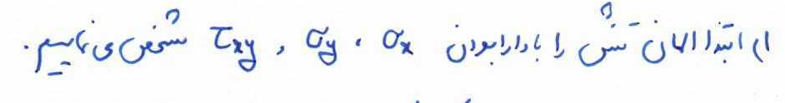
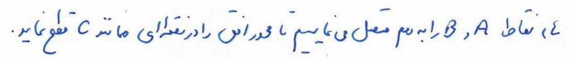
دایره مور Mohr’s Circle
دایره ای است که از طریق آن می توان به بررسی میزان تنش یا کرنش بر هر سطح دلخواه پرداخت.
برای رسم دایره مور به صورت زیر عمل می کنیم:

Slide 14
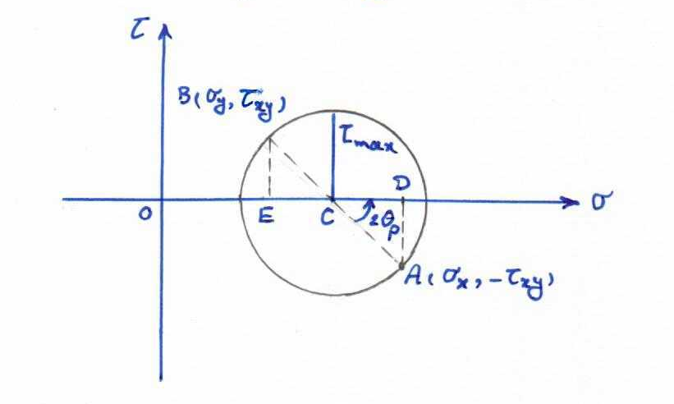
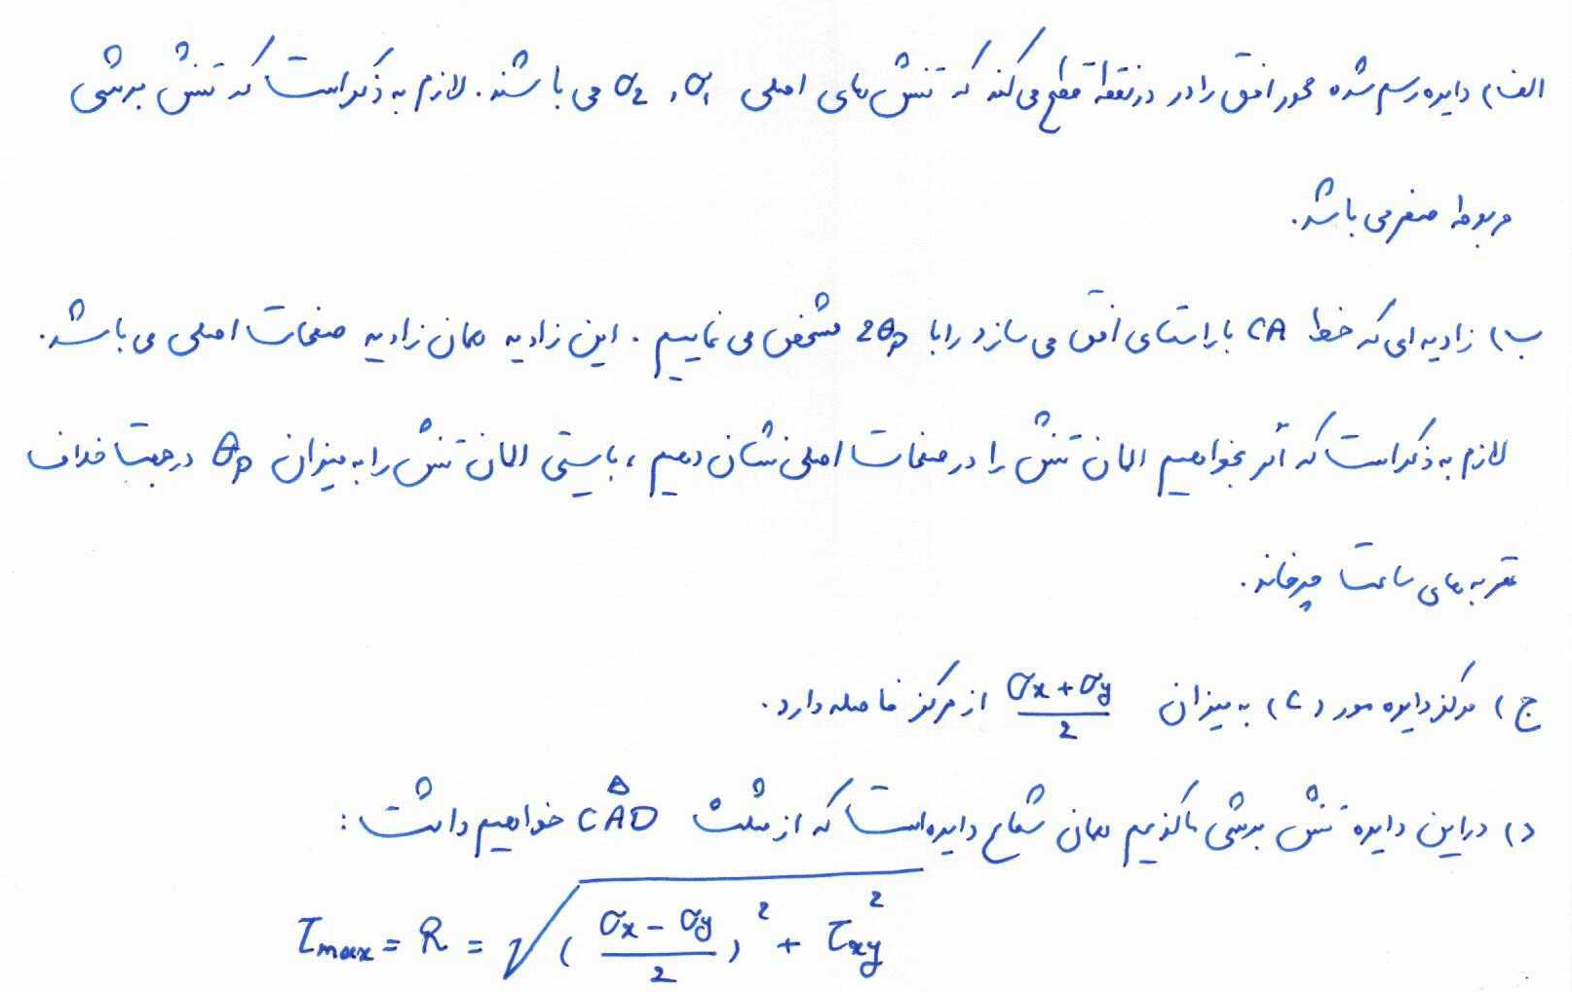
دایره مور Mohr’s Circle
ویژگیهای دایره مور:

Slide 15
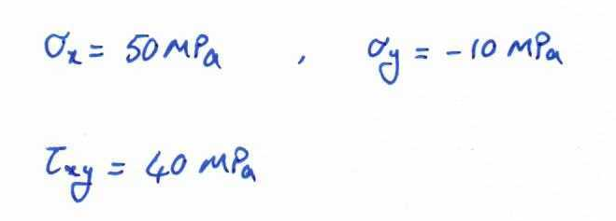
دایره مور Mohr’s Circle
مثال: برای حالت تنش صفحه ای نشان داده شده:
الف) دایره مور را رسم کنید.
ب)تنش های اصلی و زاویه صفحات اصلی را محاسبه نمایید.
ج) تنش برشی حداکثر و تنش عمودی متناظر با آن را حساب کنید.

Slide 16
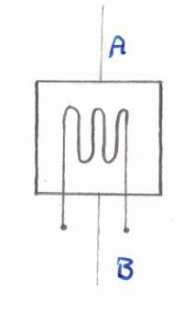
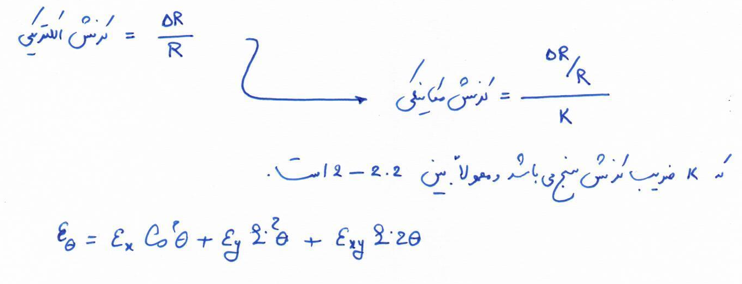
کرنش سنج
به منظور اندازه گیری کرنش عموماً از کرنش سنج استفاده می شود.
کرنش سنج ها از سیم های نازکی تشکیل شده اند که بر روی یک کاغذ چسبانده شده اند.
کرنش سنج ها را طوری روی جسم می چسبانند که جهت سیم های نازک با راستای کرنش مورد نظر یکی باشد.

